Slide 1
주제
+
NEWS CLOUD
: 네이버 뉴스 수집을 통해 뉴스의 핵심을 빠르게 이해하자
- 중간 발표-
발표날짜 : 2019.05.02
과목명 : 산학 캡스톤 디자인1
교수명 : 정현숙
팀 : 5조
팀원 : 전연지 양진이 김소원
발표자 : 양진이

Slide 2
목차
+
News Cloud 개요
News Cloud 소개
News Cloud 동기
News Cloud 필요성 및 기대효과
유사 제품 소개
유사 제품과 News Cloud의 차별성
News Cloud 개발 환경
개발 환경 및 설치 순서
1
4
News Cloud 수행 내용
News Cloud 수행 일정
News Cloud 현재 상황
팀원 소개 및 담당 업무
개인 소감
News Cloud 구성도
News Cloud 전체 구성도
News Cloud 화면 구성도
5
2
News Cloud 기능
News Cloud 기능 흐름도
S/W(Web 개발) 주요 기능
S/W(Data 분석) 주요 기능
N2H4 설명
3
6
News Cloud 참고 문헌
참고 서적
참고 사이트

Slide 3

News Cloud 개요
+
News Cloud 소개
NEWS CLOUD
실시간으로 특정 주제의 네이버 뉴스를 분석 및 수집하여
전체 뉴스를 읽지 않고도 Word Cloud 기법으로 시각화 하여
뉴스 내용을 빠르게 이해하고 언론사에 따라 시사점이 어떻게 다른지
비교할 수 있다.
Word Cloud란,
문서의 키워드, 개념 등을 직관적으로 파악할 수 있도록
핵심단어를 시각적으로 돋보이게 하는 기법

Slide 4

News Cloud 개요
+
유사제품인 BIG Kinds 소개
BIG Kinds
한국언론진흥재단이 1990년부터 운영하고 있는 뉴스
데이터베이스 카인즈(KINDS)에 빅데이터 분석을 가미한 서비스
키워드 검색을 기반으로 키워드 언급 추이, 뉴스 히스토리,
매체별 언급 빈도 등 다양한 뉴스를 파악할 수 있는 기능을 제공

Slide 5
News Cloud 개요
+
News Cloud와 BIG Kinds의 차별성
비교 구분 | BIG Kinds | News Cloud
카테고리 중심 서비스 | 키워드 중심의 검색 기반 서비스를 제공한다. | 카테고리와 서브 카테고리를 선택한 후 뉴스 데이터를 실시간으로 가져와서 서비스를 제공한다.
분야 키워드 | 전체뉴스를 기반으로 분석된 키워드와 뉴스를 제공한다. | 카테고리, 서브 카테고리 설정 후 추가로 두 언론사를 선택함으로써 각각의 언론사가 중점으로 두는 키워드를 쉽게 파악할 수 있다.
주요 타겟층 | (전문적인 직업을 가진) 직장인들 | (시간이 부족한 바쁜) 직장인, 학생

Slide 6
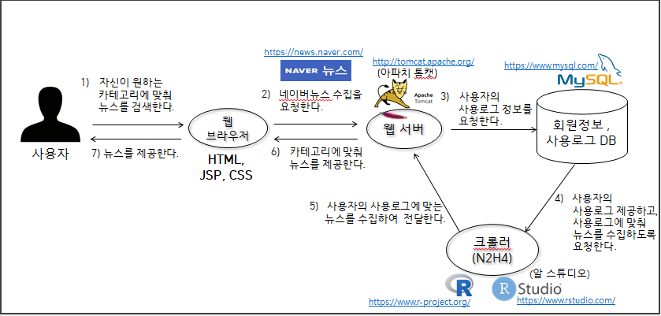
News Cloud 구성도
+
News Cloud 전체구성도

Slide 7
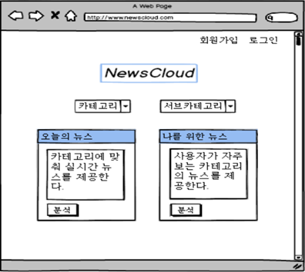
News Cloud 구성도
+
News Cloud 화면 구성도
<메인화면>
https://balsamiq.com/wireframes/
맨 위 우측 화면에 회원가입, 로그인 기능을 넣어
사용자가 로그인 기능을 사용할 수 있도록 한다.
사용자는 자신이 원하는 카테고리와 서브카테고리를
선택한 후
<오늘의 뉴스>기능이나,
<나를 위한 뉴스>기능 분석을 선택할 수 있다.

Slide 8
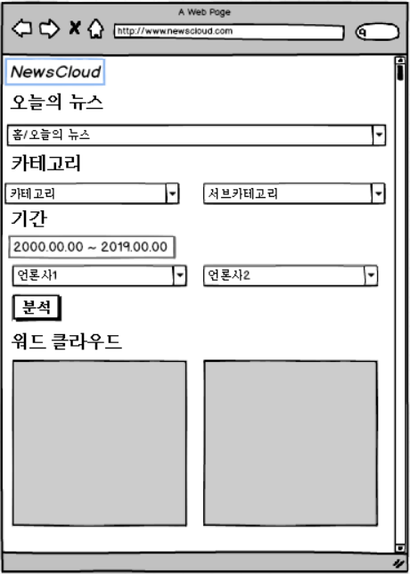
News Cloud 구성도
+
News Cloud 화면 구성도
<오늘의 뉴스>
https://balsamiq.com/wireframes/
메인 화면에서 오늘의 뉴스 분석 기능을 선택하면,
사용자가 선택한 카테고리와 서브카테고리에 관련된
기간, 언론사, 언론사2 목록이 생성된다.
언론사 2개를 선택해 분석 버튼을 누르게 되면
해당 기사들의 중요 핵심 키워드 빈도수에 따른
워드 클라우드 이미지를 볼 수 있게 된다.
이미지를 선택하게 되면
해당되는 실시간 뉴스를 볼 수 있다.

Slide 9
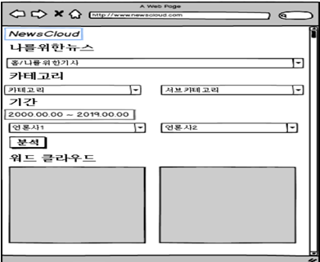
News Cloud 구성도
+
News Cloud 화면 구성도
<나를 위한 뉴스>
https://balsamiq.com/wireframes/
메인 화면에서 나를 위한 뉴스 분석 기능을 선택하면,
사용자가 선택한 카테고리와 서브카테고리에 관련된
기간, 언론사, 언론사2 목록이 생성된다.
언론사 2개를 선택해 분석 버튼을 누르게 되면
해당 기사들의 중요 핵심 키워드 빈도수에 따른
워드 클라우드 이미지를 볼 수 있게 된다.
이미지를 선택하게 되면
해당되는 개인 맞춤 뉴스를 볼 수 있다.

Slide 10
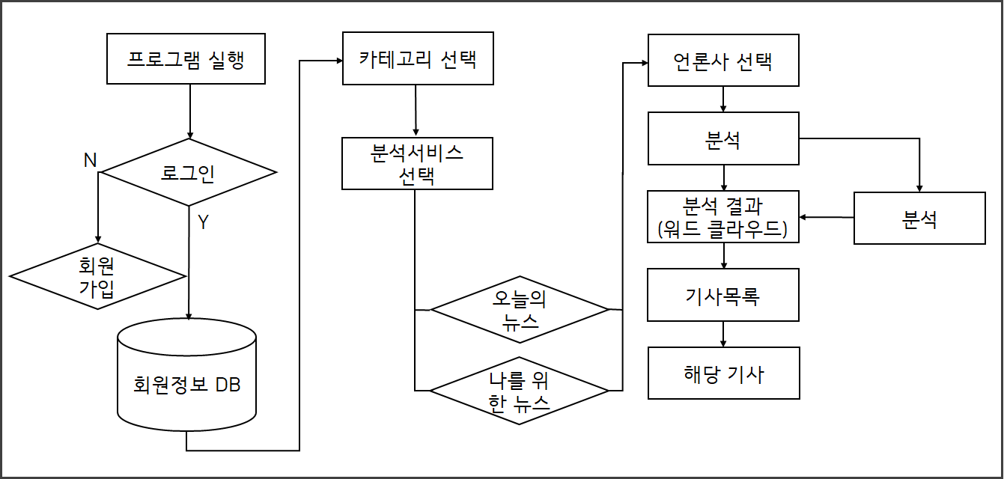
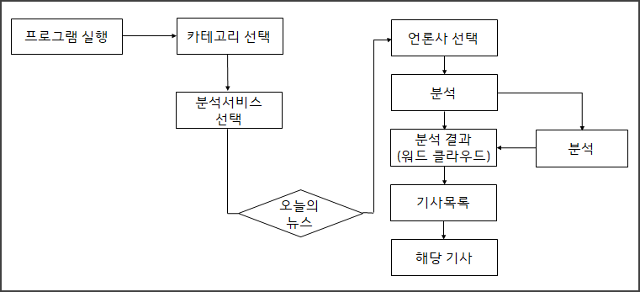
News Cloud 기능
+
News Cloud 기능 흐름도
<로그인 기능을 사용할 때>
<로그인 기능을 사용하지 않을 때>
회원정보 DB에 사용자의 사용로그가 저장되지 않으므로
사용자 맞춤 서비스인 나를 위한 뉴스는 제공 받지 못함.
<오늘의 뉴스>, <나를 위한 뉴스> 서비스 제공받음.

Slide 11
News Cloud 기능
+
S/W(Web 개발) 주요 기능
기능 | 설명
로그인 | 데이터베이스에 저장된 회원 정보를 이용한 로그인 기능 제공
메인 화면 | 회원가입, 로그인, <오늘의 뉴스>, <나를 위한 뉴스> 분석 기능 제공
오늘의 뉴스 | 선택한 기간, 언론사의 카테고리에 관한 워드 클라우드 이미지 제공
나를 위한 뉴스 | 사용자의 사용로그를 기준으로 분석하여 사용자가 선택한 기간, 언론사의 카테고리에 관한 워드 클라우드 이미지 제공
기사 제공 | 선택한 언론사의 카테고리에 관해 워드 클라우드 이미지를 선택하면 해당 기사 목록을 보여주고 링크를 걸어 기사를 볼 수 있도록 해줌

Slide 12
News Cloud 기능
+
S/W(Data 분석) 주요 기능
기능 | 설명
뉴스 수집기 | N2H4를 사용하여 네이버 뉴스에서 제공하는 6개의 카테고리(정치,경제,사회,생활/문화,세계,IT/과학)과 그에 따른 서브카테고리에 대한 뉴스를 수집
워드 클라우드(빈도분석-시각화) | 뉴스에서 사용된 단어들의 빈도수를 파악하여 빈도수에 따라 크기와 색을 다르게 하여 쉽게 뉴스의 키워드를 파악할 수 있도록 이미지 제공

Slide 13

News Cloud 기능
+
N2H4 설명
란,
네이버 뉴스 크롤링을 위한 도구
R로 네이버 뉴스 데이터를 가져오는 방법
( R의 패키지 중 하나 )
크롤링이란,
실시간으로 웹 데이터를
가져오는 방법

Slide 14
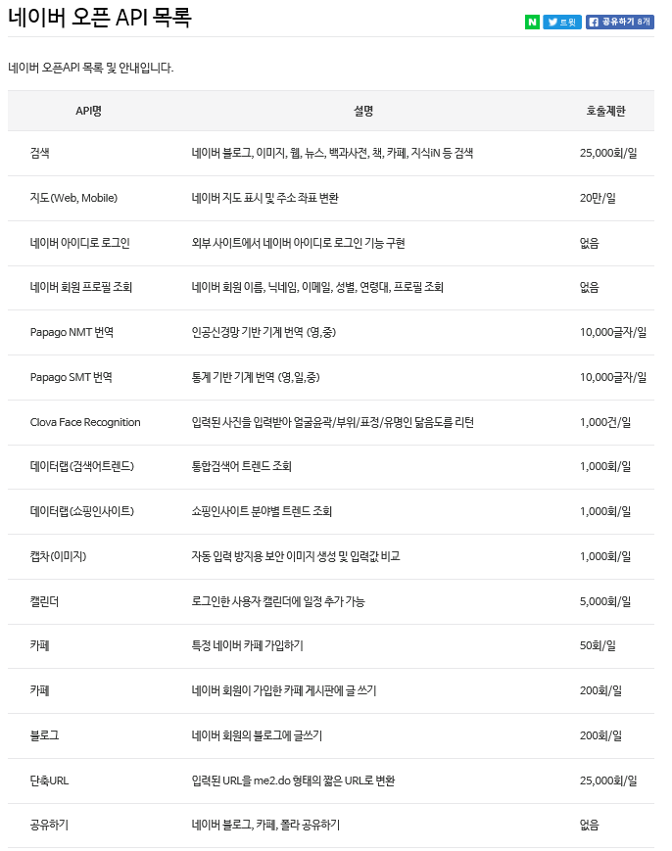
News Cloud 기능
+
N2H4 설명
https://developers.naver.com/products/intro/plan/
네이버에서 제공하는 API 중 뉴스 API는 검색에 의해 뉴스를 제공하는 API가 존재함.
News Cloud는 카테고리 중심의 뉴스제공이며,
API사용보다 크롤링 도구를 이용한 뉴스 데이터 수집이 더 편하고 빠르기 때문에
크롤링 도구를 이용함.

Slide 15
News Cloud 기능
+
N2H4 기능 설명
getComment : 네이버 뉴스 페이지의 관련 댓글 정보를 가져오는 기능
getContent : 네이버 뉴스 페이지 내에 url, 기사입력시간, 수정시간, 신문사, 제목, 내용 정보를 가져오는 기능
getMainCategory : 네이버 뉴스의 메인 카테고리를 가져오는 기능(정치, 경제, 사회 등등)
getMaxPageNum : 메인 카테고리의, 서브 카테고리 페이지에서 마지막 페이지 수를 가져오는 기능
getNewsTrend : 네이버 뉴스에서 검색시 검색 결과에 나오는 총 검색량을 가져오는 기능
getSubCategory : 네이버 뉴스의 서브 카테고리를 가져오는 기능
getUrlListByCategory : 뉴스 페이지의 제목과 url을 가져오는 기능
getUrlListQuery : 네이버 뉴스가 있는 기사들의 url을 가져오는 기능

Slide 16
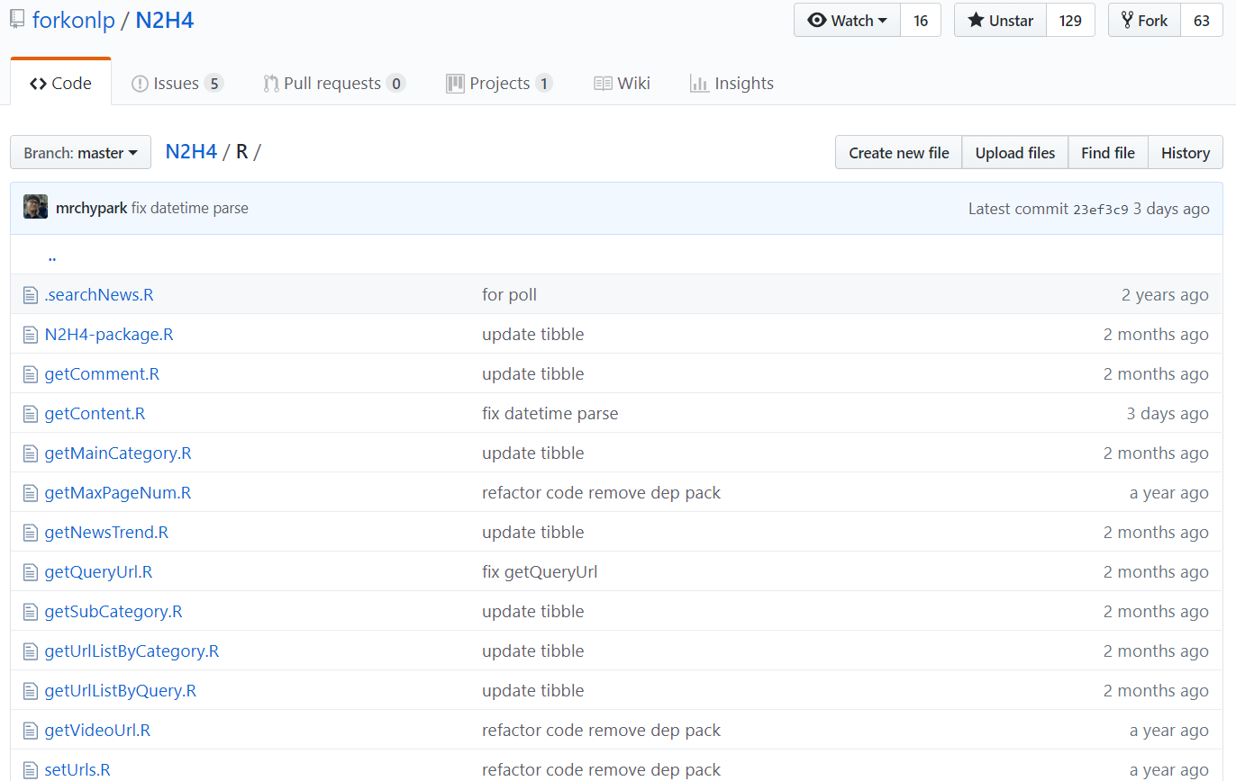
News Cloud 기능
+
N2H4 기능 설명
https://github.com/forkonlp/N2H4

Slide 17
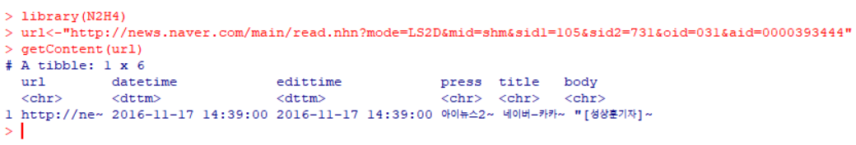
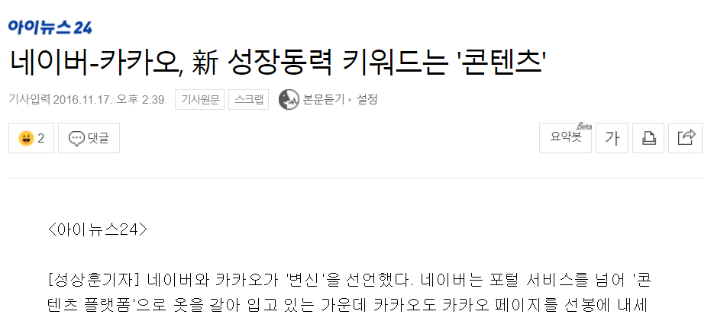
News Cloud 기능
+
N2H4 기능 예시
getContent 명령어 사용 : 네이버 뉴스 페이지 내에 url, 기사입력시간, 수정시간,
신문사, 제목, 내용 정보를 가져오는 기능
R에서의 결과값과
실제 뉴스의 정보가
같게 나온다는 것을
확인할 수 있음.
https://news.naver.com/main/read.nhn?mode=LS2D&mid=shm&sid1=105&sid2=731&oid=031&aid=0000393444

Slide 18
News Cloud 개발 환경
+
개발환경 및 설치 순서
<설치 순서>
① Java를 사용하기 위해 jdk를 설치
② Eclipse 설치
③ 웹 프로그램은 구동시키기 위해선
네트워크 통신이 필요하게 됨
이것을 해결할 수 있는 웹 서버
Tomcat을 설치
④ 웹 서버안에서 데이터베이스를 사용하기 위해
MySQL을 설치
⑤ 데이터 분석을 위한 R 설치
⑥ R을 사용하여 데이터분석을 할 수도 있지만
R은 명령창 하나만 뜨기에 사용하는데에 조금
불편함 감이 있음.
반면, Rstudio는 네 분할(코딩 창, 명령창, 변수에
대한 정보 창, 파일/패키지/뷰어/도움말)을
실행시켜주기에 사용하는데
더욱 편리하여 설치
⑦ 뉴스 데이터를 수집하기 위해 R에서 지원하는
패키지 중 하나인 N2H4 설치
구분 | 상세내용
운영체제 | Windows 10 64bit
개발도구 | ②Eclipse 2019-03 ③Tomcat 8 ⑥Rstudio 1.1.463 ④MySQL 8.0.25
사용언어 | ⑤R-3.5.3(⑦N2H4) ①Java(jdk-12) HTML JSP CSS

Slide 19
News Cloud 수행 내용
+
News Cloud 수행 일정
구분 | 프로젝트 상세 | 프로젝트 기간
 |  | 3월 |  | 4월 |  |  |  |  | 5월 |  |  |  | 6월
 |  | 3주 | 4주 | 1주 | 2주 | 3주 | 4주 | 5주 | 1주 | 2주 | 3주 | 4주 | 1주 | 2주
계획 | 프로젝트 계획수립
 | 필요능력 학습
분석 | 데이터 분석
설계 | 기능개발 설계
 | 통합개발 설계
개발 | 데이터 분석 개발
 | 기능 개발
 | 통합 개발
테스트 | 정상 구현 테스트 / 디버깅

Slide 20
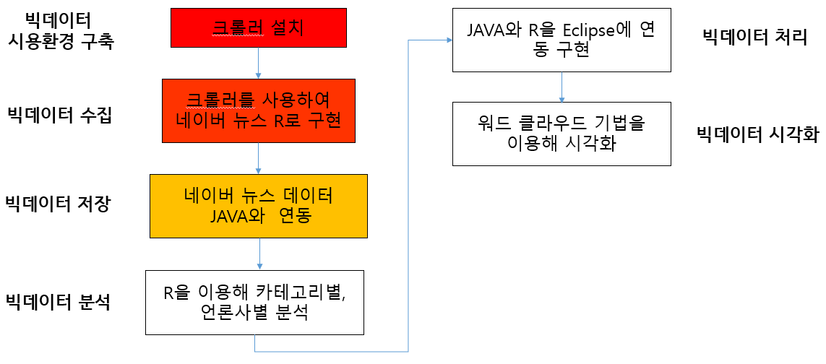
News Cloud 수행 내용
+
News Cloud 수행 순서

Slide 21
News Cloud 수행 내용
+
News Cloud 현재 상황
동영상 설명

Slide 22
News Cloud 수행 내용
+
팀원소개 및 담당 업무
구분 | 전연지 | 양진이 | 김소원
학번 | 20164244 | 20164316 | 20164226
연락처 | 010-3746-7697 | 010-3763-9216 | 010-7167-5324
이메일 | jeonyeonji1028@gmail.com | zcxsad@naver.com | kksw5324@naver.com
깃허브 | https://github.com/szduswldz | https://github.com/zcxsad | https://github.com/ksowon
역할 | 팀장 | 팀원 | 팀원
담당업무 | 프로젝트 진행상황 관리, 데이터 분석/통합 개발 담당 | 데이터 분석 개발 담당 | 웹 개발 담당

Slide 23
News Cloud 수행 내용
+
개인 소감

Slide 24
+
Q&A

Slide 25
+
감사합니다

